Slide 2
2
돈망(頓忘)
‘무한 행복’을 보장하는 동사섭 고급 프로그램

Slide 3
3
해공(解空) 10조
공(空) 이치를 깨닫는 27가지 방법론

Slide 4
4
연기고공(緣起故空)
존재하는 모든 것들은 인연에 의해 존재하므로 공(空)하다.
나는 중중연기적(重重緣起的)으로 존재한다.
세상은 서로서로 인과관계로 엮어져서 전체가 하나인 것이지 구획 지어 어느 것을 하나라고 할 수 없다.

Slide 5
5
분석고공(分析故空)
존재하는 것을 분석적으로 봤더니 ‘나’라고 할 만한 것이 없다
아버지 정자
밥
나?
어머니 난자
김치

Slide 6
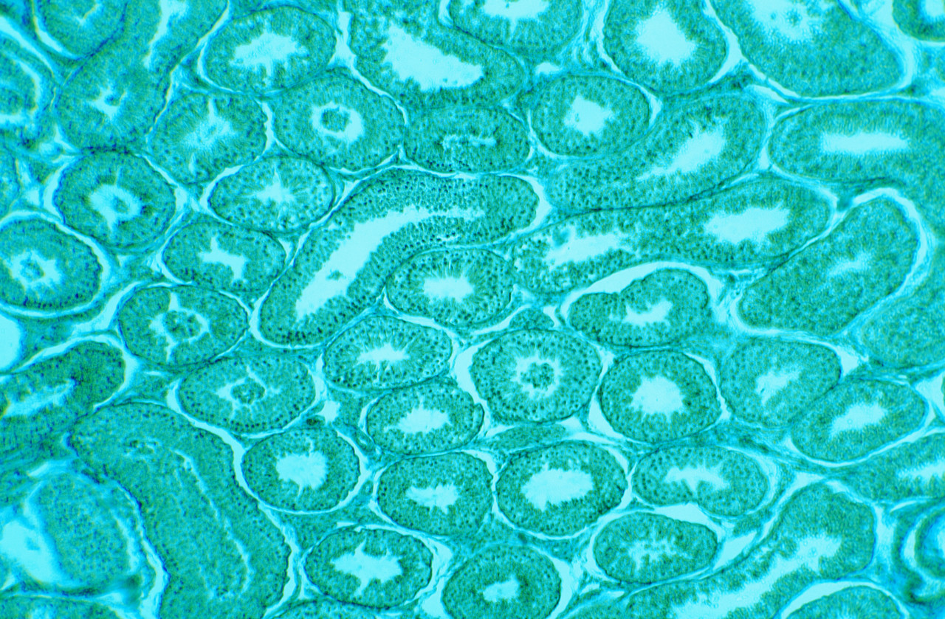
6
미시고공 (微視故空)
현미경적인 관점으로 나를 바라 봄
나의 몸을 이루고 있는 구성 요소들(핵, 전자, 소립자…)을 양자물리학적인 눈을 가지고 바라보면 나라고 하는 것을 도저히 찾을 수 없다. 에너지이며 파장일 뿐…

Slide 7
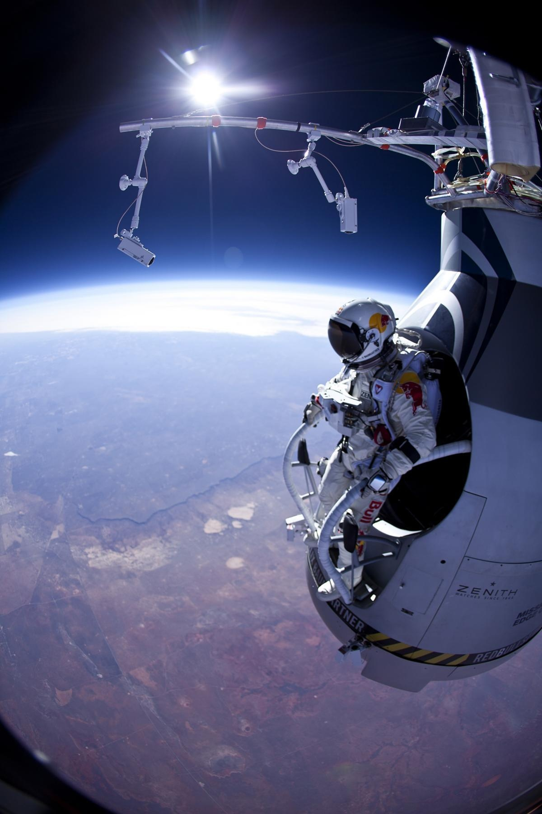
7
원시고공 (遠視故空)
우주를 바라다볼 수 있는 관점 정도로 멀리서 나를 바라봄
우주를 바라다볼 수 있는 관점 정도로 멀리서 바라보면
나라고 하는 것은 찾을 수 없다.

Slide 8
8
비아(非我) 명상
자아(自我)의 굴레에서 벗어나는 명상

Slide 9
감/사/합/니/다

